Slide 1

第三章 晶体的范性变形
材料人

Slide 2
1、变形分为可恢复的变形（弹性变形）
和不可恢复的变形（塑性变形、范性变形）
弹性变形:晶体在外力作用下会发生变形，当外力较小时，变形是弹性的，即卸载后变形也随之消失，这种可回复的变形就成为弹性变形。
胡克定律：晶体在弹性变形时应力和应变呈线性关系

Slide 3
塑性变形：当外加应力超过一定的值（即屈服极限）时，应力与应变就不再成线性关系，卸载后变形也不能完全消失，而会留下一定的线性变形或永久变形，这种不可恢复的变形称为塑性变形或者范性变形。

Slide 4
延伸率：晶体单向拉伸时断裂钱的最大相对伸长。
断面收缩率：晶体单向拉伸时断裂钱最大的相对面积缩减。

Slide 5
单晶体范性变形的基本方式只有两种，既是滑移和孪生。（滑移与孪生都是剪应变）

Slide 6
晶体的滑移系统：滑移方向都是最密排方向，而滑移面则往往是最密排面

Slide 7
晶体结构 | 金属 | 滑移面 | 滑移方向 | 临界分切应力
FCC | Ag | ｛111｝ | <110> | 0.37
 | Al | ｛111｝ | <110> | 0.79
 | Cu | ｛111｝ | <110> | 0.98
 | Ni | ｛111｝ | <110> | 5.68
HCP | Mg | (0001) | <11 0> | 0.39-0.50
 |  | ｛10 0｝ | <11 0> | 40.7
 | Be | ｛0001｝ | <11 0> | 1.38
 |  | ｛10 0｝ | <11 0> | 52.4
 | Co | ｛0001｝ | <11 0> | 0.64-0.69
 | Ti | ｛10 0｝ | <11 0> | 12.8
BCC | Fe | ｛110｝ ｛112｝ ｛123｝ | <111> | 27.6
 | Mo | ｛110｝ ｛112｝ ｛123｝ | <111> | 96.5
 | Nb | ｛110｝ | <111> | 33.8
 | Ta | ｛110｝ | <111> | 41.4

Slide 8
BCC的滑移系统比较特殊，可能有｛110｝｛112｝｛123｝等滑移面，视晶体和温度条件决定，可能出现铅笔状滑移。

Slide 9
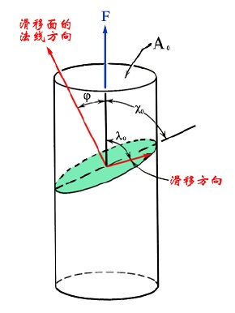
Schmid定律：
施密特定理的证明：
用一根正断面积为A₀的单晶体试样晶型拉伸试验，如图所示，假定拉力F滑移面法线 之间的夹角为Ø，F与滑移方向 之间的夹角是λ，则由图很容易求出，作用在滑移面上盐滑移方向的分切应力为：
Г= = cosλcosØ=δcosλcosØ=δμ
式中，δ= 为拉伸应力 μ=cosλcosØ，称为取向因子或Schmid因子。

Slide 10
注意：Ø+λ不一定等于90度，即外力方向、滑移面法线、滑移方向三者不一定共面，共面时，μmax=0.5

Slide 11
例题：证明取向因子的最大值为0.5（μmax=0.5）

Slide 12
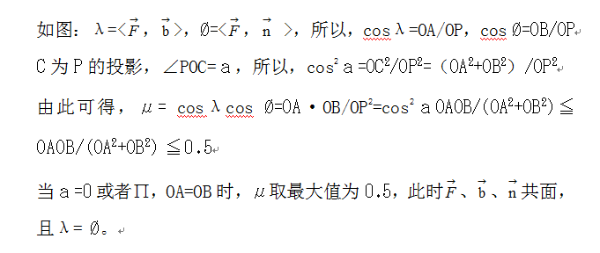
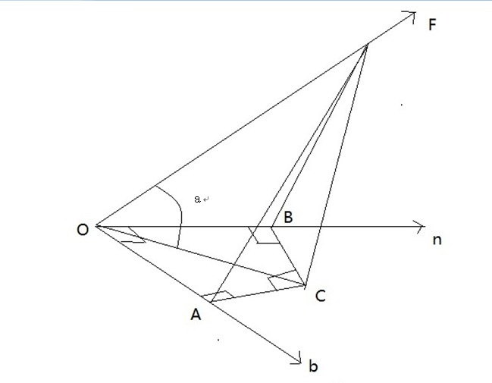

Slide 13
滑移时参考方向和参考面的变化
单晶体在自由滑移时，虽然它的晶轴a、b、c或者任何[uvw]晶向在空间的方位始终不变，但由于试样变形，它的轴向（或者任何带有标记的方向）和外表面（如侧表面或任何带有标记的平面）在空间的方位一般都要改变，因而其指数也会改变。我们将试样的轴向或任何带有标记的方向称为参考方向，将试样的外表面或任何带有标记的平面称为参考面。

Slide 14
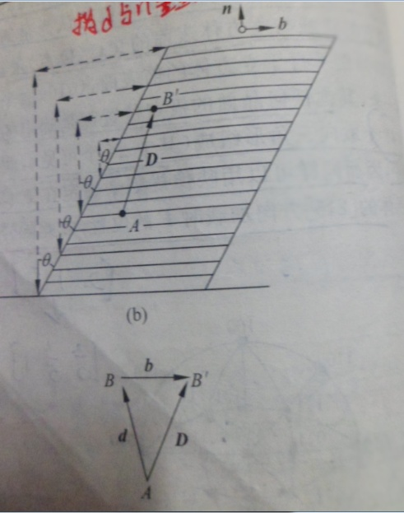
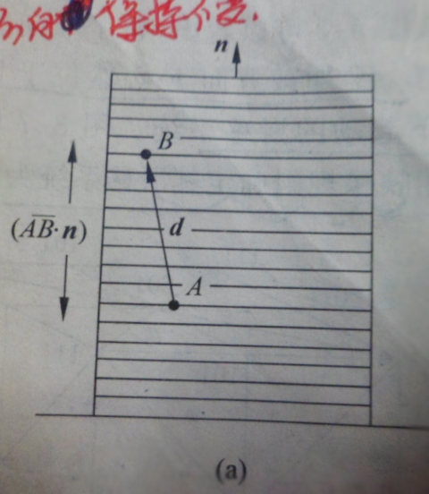
参考方向的变化

Slide 15
上述两个图形分别画了在单晶体滑移前后试样表面上某一刻线（参考方向）AB的变化，显然，AB在空间方位的变化只取决于B点相对于A点的位移，在图3-8（c）中此相对位移为BB’，假定滑移前刻线为d=AB， 滑移后刻线变为D=AB’。如果切变量为 （ 是平行于滑移面且相距为单位距离的两层间的相对位移），沿滑移方向的单位向量为b，沿滑移面法线方向的单位向量为n，那么从图3-8（c）得到：
D=d+BB’=d+ (d·n)b （3-3）

Slide 16
因此不难看出，当参考方向平行于滑移面时，d·n=0，因而D=d，这表明滑移面上的参考方向在滑移过程中保持不变。

Slide 17
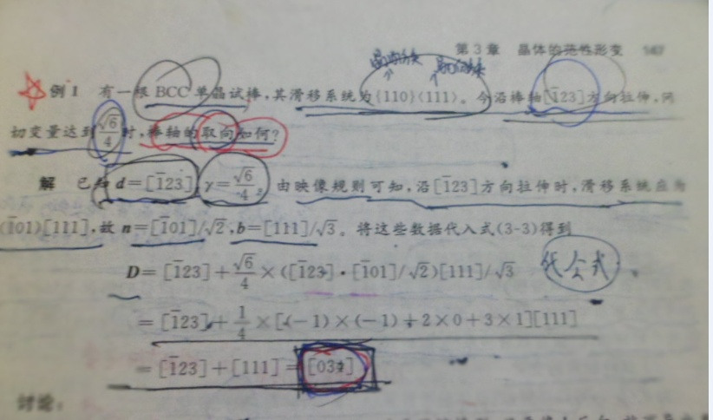

Slide 18
参考面的变化
一个平面的方向和面积可以用他法线方向上的一个向量来表示，向量长度就等于面积。
现在假定在滑移前某参考面为a，滑移后该面变成A，求A和a的关系。

Slide 19
我们在a面上任选两个不平行的向量d₁和 d₂ ，他们在滑移后分别变成D₁和D₂。于是我们有：a= d₁ ×d₂ ，A=D₁×D₂。将式（3-3）带入这里关于A的公式，就得到：
A= D₁×D₂=[ d₁+ (d₁·n)b] ×[d₂+ (d₂·n)b]
=d₁×d₂+ [(d₂·n)d₁-(d₁·n)d₂] ×b
=a+ [n×(d₁×d₂)] ×b
= a- [b×(n×a)]=a- [(b·a)n-(b·n)a]
因为 b·n≡0 所以 A=a- （a·b）n （3-4）

Slide 20
有3-4不难看出，参考面平行于滑移面时，a·b=0，因而A=a，这表明，滑移前后滑移面的方位和面积都不变。
P147页例题

Slide 21
单滑移----双滑移
发生双滑移的条件：如果试样轴向（或加载方向）刚好位于取向三角形的边上时，就要发生双滑移，即两个等价的滑移系统同时开动。双滑移的情况下如何确定参考方向和参考面的变化？原则上是要将两个单滑移引起的变化叠加即可。

Slide 22
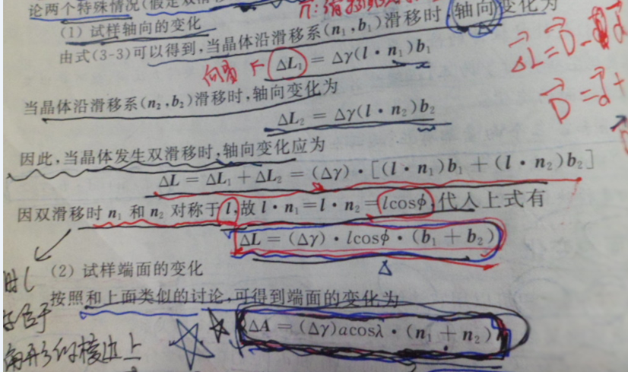

Slide 23
滑移过程中的转动
晶体转动的原因：
在自由滑移时，试样的轴向（参考方向）和端面（参考面）在空间的方位一般都要改变，可是在通常的力学试验中，由于夹头对试样的约束，其方位是不能随意改变的，例如在拉伸时，夹头将试样两端夹住，因而在拉伸的过程中，试样轴必须始终沿着两个夹头的连线（对中），这样，试样在拉伸过程中就必须一面滑移、一面转动，在压缩时，压头将试样的两个端面紧紧压住，因而这两个面（成为压缩面）在空间的方位也不能改变，因而试样在压缩过程中也必须一面滑移，一面转动。

Slide 24
晶体转动规律：
实验表明：单晶体在拉伸时滑移方向力图转向（或趋近）拉伸轴，压缩时则滑移面力图转向（或趋近）压缩面（即端面），

Slide 25
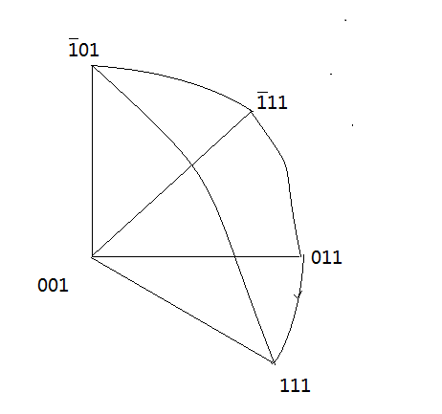

Slide 27
转动规律：
在拉伸的过程中，试样的轴向由F₀ F₁ F₂，越来越趋近滑移方向
[ 01]，而且F₀，F₁，F₂。。。。。和[ 01]各点都在同一个大圆上（经线上），可见转轴R应平行于F₀×b.在压缩的过程中，压力方向由F₀ F₁’ F₂’，越来越趋近于滑移面的发现[111]. F₀,F₁’ ,F₂’和[111]也在一个大圆上，可见转轴R应平行于F₀×n。

Slide 28
晶体转动的后果
单晶体试棒在拉伸时候会伸长，伸长量取决于晶体的位向和切变量 。若原来长度为l，滑移后的长度变为L，则：
L²=L·L=[l+ (l·n)b] ·[ l+ (l·n)b]
=l²+2 (l·n)(l·b)+ ²(l·n)²= l²(1+2 cosλ₀cos ₀+ ² cos² ₀)

Slide 29
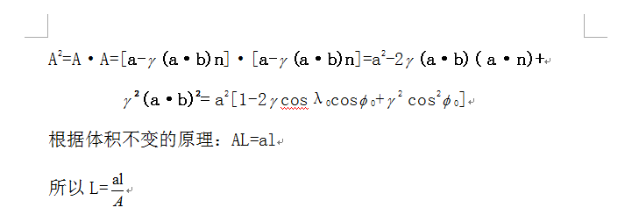

Slide 30
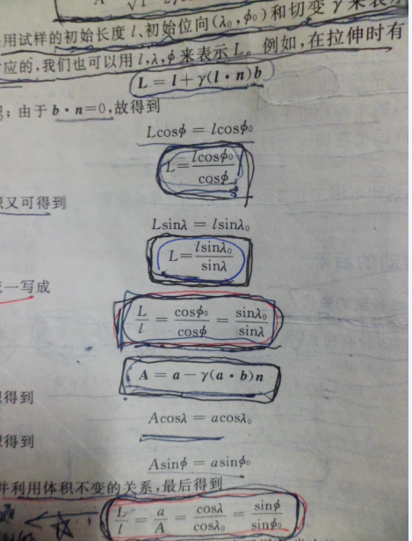

Slide 31
双滑移
我们以FCC晶体沿[ 25]方向拉伸为例，在拉伸的过程中试样轴向由[ 25] F1 F2。。。。。，当试样的取向（F点）位于取向三角形的边上（如图中的F1）时将开始双滑移，此时试样轴既要转向原滑移方向[ 01]，又要转向新滑移方向[011],两个转动合成的结果，就是使试样沿取向三角形的边上移动，当F到达[ 12]方向时（F2），由于F和两个滑移方向三者在同一平面内，且F对称于两个滑移方向，故两个转动具有同一转轴，而转动方向相反，因而相互抵消。也就是说，当试样轴变为[ 12]时，晶体只发生双滑移，不再转动，因而取向不再改变。换言之，[ 12]就是这个单晶试样棒的最终稳定取向

Slide 32
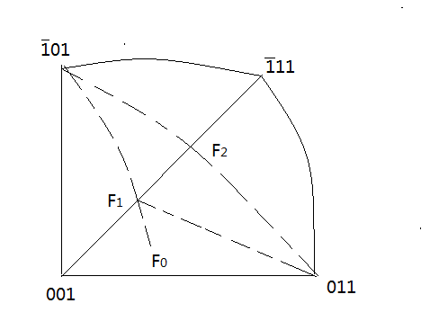

Slide 33
例题：P151
假定将一个FCC单晶试棒沿轴向[ 25]进行拉伸。求：（1）初始滑移系统（2）晶体在单滑移时的转动规律和转轴（3） 达到多大时候才开始双滑移（4）开始双滑移时试样的取向（5）双滑移过程中晶体的转动规律和转轴（6）试样最终的稳定取向

Slide 34
解答：（1）首先画出（001）标准极射投影，
其次，判断[ 25]应位于取向三角形的[001]-[ 11]-[011]中，按照映像规则，初始滑移系统应为（111）[ 01]

Slide 35
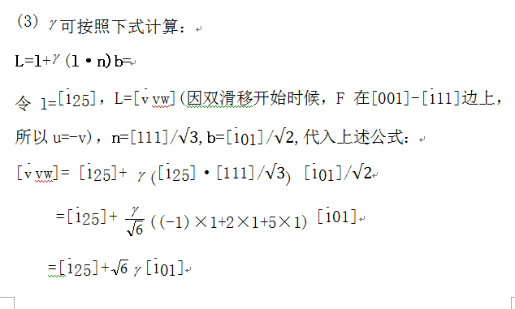
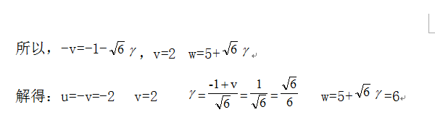

Slide 36
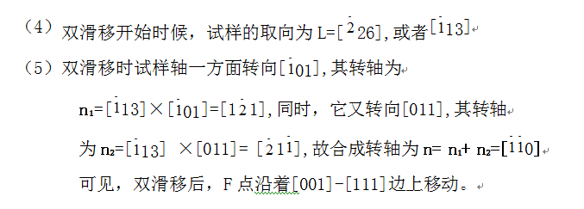

Slide 37
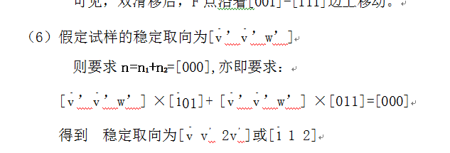

Slide 38
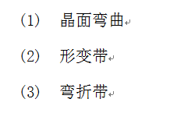
几何软化：（P152-153）
滑移过程的次生现象

Slide 39
单晶体的硬化曲线
流变应力：在滑移的过程中，由于晶体内部结构（主要是位错密度、分布、和性质等）的变化，继续维持滑移所需的切应力（亦称流变应力），随切变量 而不断增加，这种现象称为（物理）硬化。

Slide 40
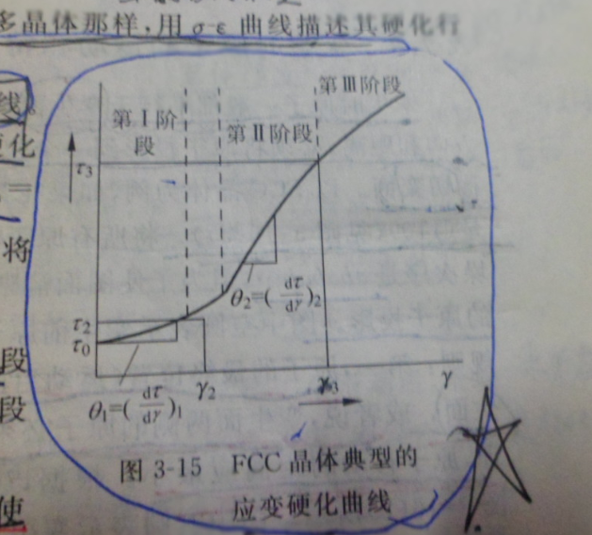

Slide 41
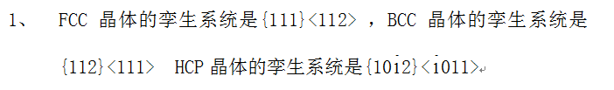
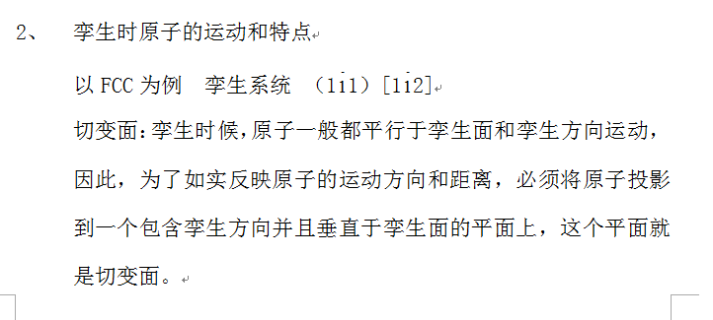
孪生系统和原子的运动

Slide 42
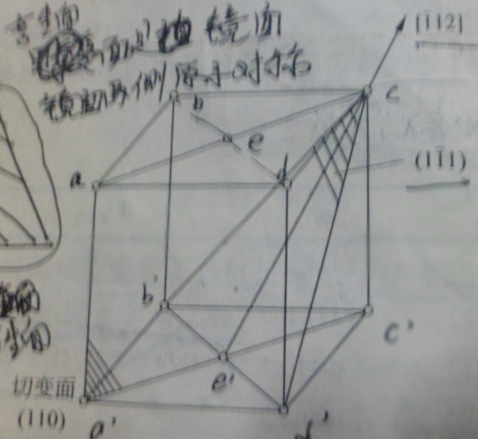

Slide 43
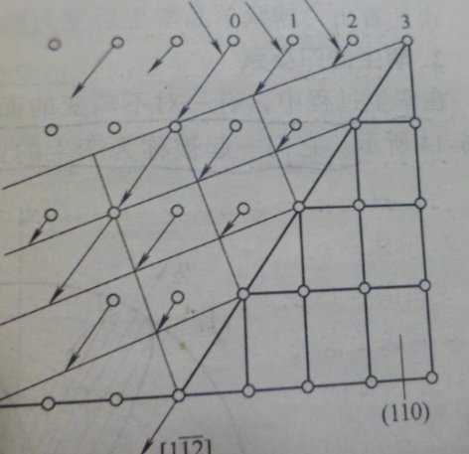

Slide 44
孪生时候原子的运动规则
第一：原子的最终位置（运动后的位置）要与基体中的原子构成映像关系，晶面就是孪生面，或者说，孪生面两侧的原子必须对称于孪生面。第二：最小位移原则，根据最小功原理，原子的移动距离应该最小。

Slide 45
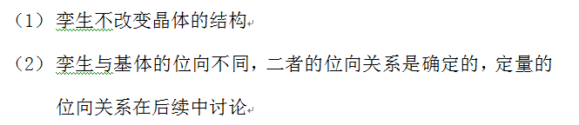
孪生的特点

Slide 46
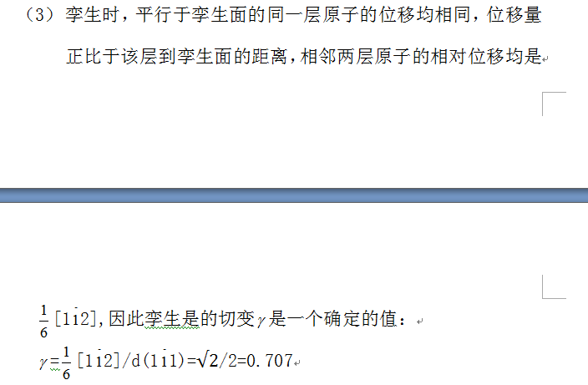

Slide 47


Slide 48
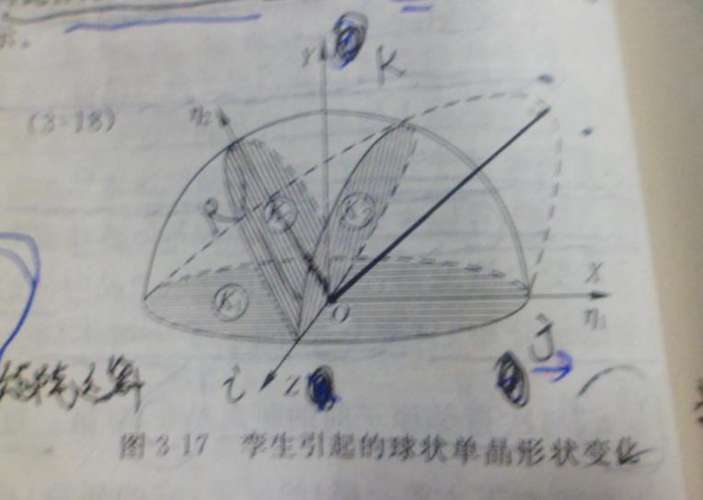
孪生要素和长度变化规律

Slide 49
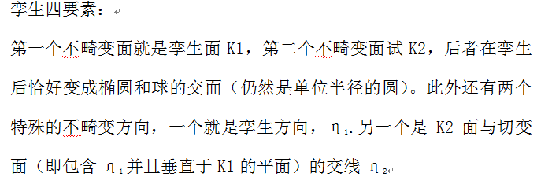

Slide 50
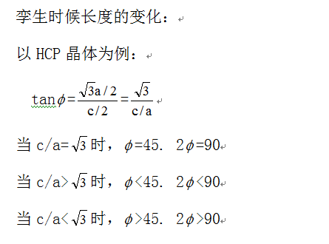

Slide 51
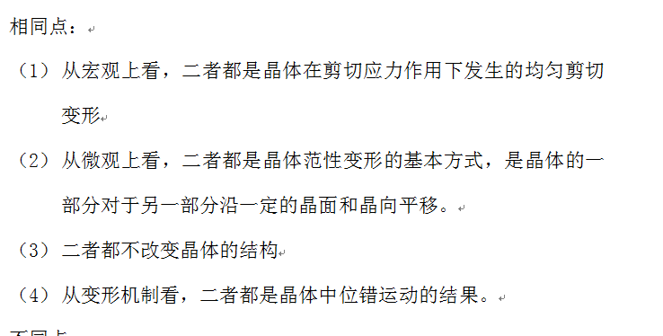
滑移和孪生的比较

Slide 52
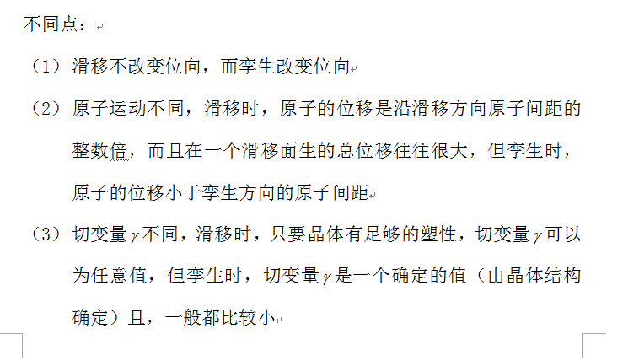

Slide 53
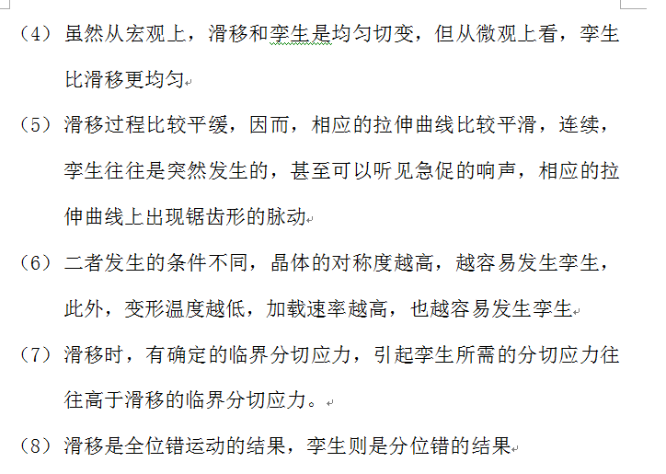

Slide 54
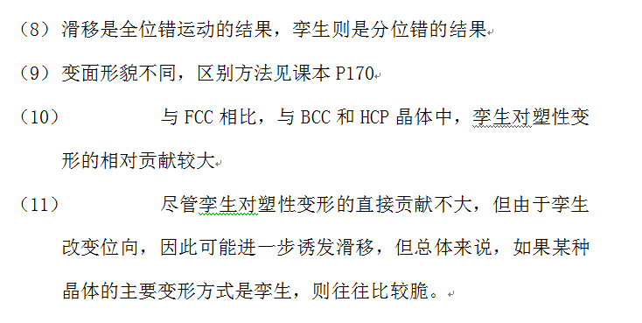

Slide 55
多晶体范性变形的一般特点：
晶界：多晶体材料是由组多取向不同的小单晶体即晶粒组成，晶粒和晶粒之间的过度区域就成为晶粒边界即晶界。

Slide 56
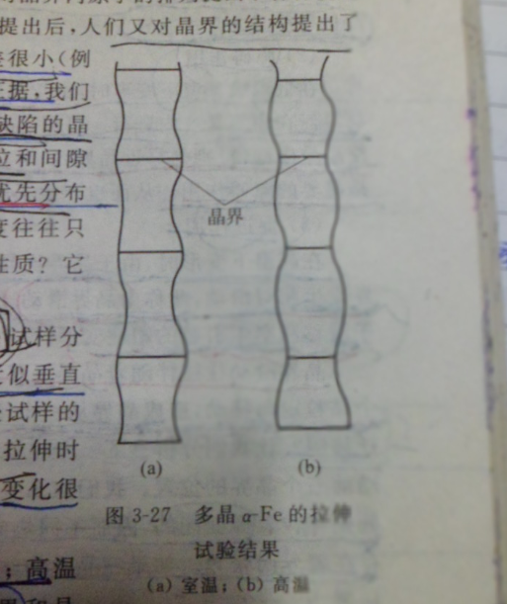
实验表明：
低温或室温下，晶界强而晶粒本身弱，高温下则相反。
等强温度：在此温度下，晶界个晶粒本身强度相等。

Slide 57
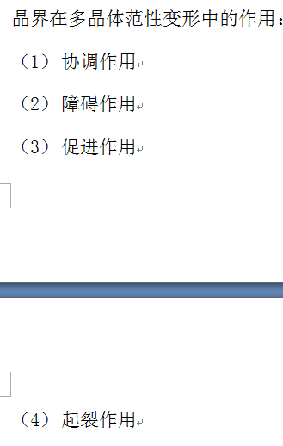

Slide 58
多晶体范性变形的微观特点：（P173）
实际晶体的硬化行为：P179
影响应变硬化的因素：P180

Slide 59
织构：
定义：在一般情况下，多晶体的个晶粒在空间的取向是任意的，各晶粒之间没有一定的关系，这样一种位向的分布就叫紊乱分布或无规分布，但金属在冷加工过后，各晶粒的位向就有一定的关系，这样一种位向分布就成为择优取向或简称织构。

